Slide 1









Progetto SUA Report di assessment del contesto degli Enti Riusanti

Slide 2
Report di assessment del contesto degli Enti riusanti
Metodologia e obiettivi dell’analisi
Indagine presso i Comuni del territorio
Assetto organizzativo degli Enti riusanti
Contesto normativo di riferimento
Conclusioni e prossimi passi

Slide 3
Report di assessment del contesto degli Enti riusanti
Metodologia e obiettivi dell’analisi
Indagine presso i Comuni del territorio
Assetto organizzativo degli Enti riusanti
Contesto normativo di riferimento
Conclusioni e prossimi passi

Slide 4
Metodologia e obiettivi dell’analisi

Slide 5
Report di assessment del contesto degli Enti riusanti
Metodologia e obiettivi dell’analisi
Indagine presso i Comuni del territorio
Provincia di Potenza
Provincia di Novara
Provincia di Vicenza
Provincia di Lecce
Provincia di Salerno
Assetto organizzativo degli Enti riusanti
Contesto normativo di riferimento
Conclusioni e prossimi passi

Slide 6
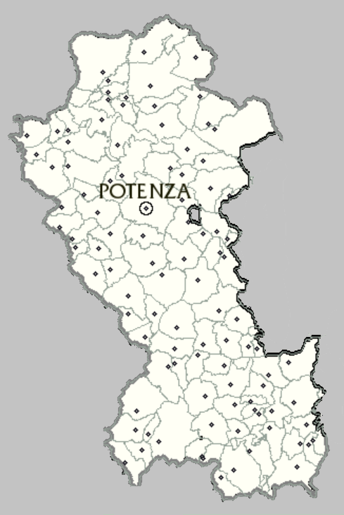
Provincia di Potenza
Indagine presso i Comuni del territorio
Indagine in modalità CAWI (Computer Assisted Web Interviewing)
somministrata nei mesi di dicembre 2018 e gennaio 2019
Invito a partecipare diffuso tramite PEC del Presidente della Provincia agli indirizzi istituzionali dei 100 Comuni della Provincia
Al questionario hanno risposto complessivamente 47 Enti, consentendo di acquisire una fotografia generale delle principali dinamiche in atto a livello territoriale con particolare riferimento a:
attuale modello di governance degli acquisti da parte dei Comuni
assetto organizzativo e strategie di collaborazione in atto
professionalità e competenze dedicate
elementi di criticità riscontrati
Da tali basi sarà possibile valutare prospettive e direttrici di sviluppo della nuova Stazione Unica Appaltante della Provincia di Potenza

Slide 7
Provincia di Potenza
Indagine presso i Comuni del territorio
414 gare bandite nel 2017 presso i Comuni della Prov. di Potenza*
Dettaglio Comuni
Dettaglio tipologia
Importo complessivo per le 256 gare di beni e servizi:
€ 18.806.361
Importo complessivo per le 158 gare di lavori:
€ 17.882.693
Importo medio beni e servizi:
€ 73.462
Importo medio lavori:
€ 113.182
Comune con importo medio per gara più elevato:
Rapone ( > 2 mln. €)
(*) Dato rilevato su un totale di 36 comuni rispondenti

Slide 8
Provincia di Potenza
Indagine presso i Comuni del territorio
239 risorse dedicate alla funzione acquisti presso i Comuni della Prov. di Potenza*
Dettaglio inquadramento
Numero medio dipendenti per Comune
5,8
Di cui:
0,5 dirigenti
1,6 funzionari
3,7 impiegati o altro
Quota di personale a tempo indeterminato
87%
(*) Dato rilevato su un totale di 17 comuni rispondenti

Slide 9
Provincia di Potenza
Indagine presso i Comuni del territorio
Gli elementi di criticità riscontrati dai Comuni della Prov. di Potenza* nella gestione delle procedure di gara
Dettaglio criticità
Gli aspetti afferenti all’ambito giuridico sono i più problematici da gestire per gli enti
La maggioranza dei rispondenti riscontra difficoltà, talvolta particolarmente rilevanti, anche rispetto ai temi della responsabilità personale e delle procedure amministrative
È diffusa, inoltre, la richiesta di supporto in merito alla digitalizzazione del procedimento di gara
(*) Dato rilevato su un totale di 42 comuni rispondenti

Slide 10
Provincia di Potenza
Indagine presso i Comuni del territorio
Tra gli enti che attualmente acquistano in autonomia (55%), una quota maggioritaria (pari al 40% del totale) manifesta un interesse ad acquisti in forma associata

Slide 11
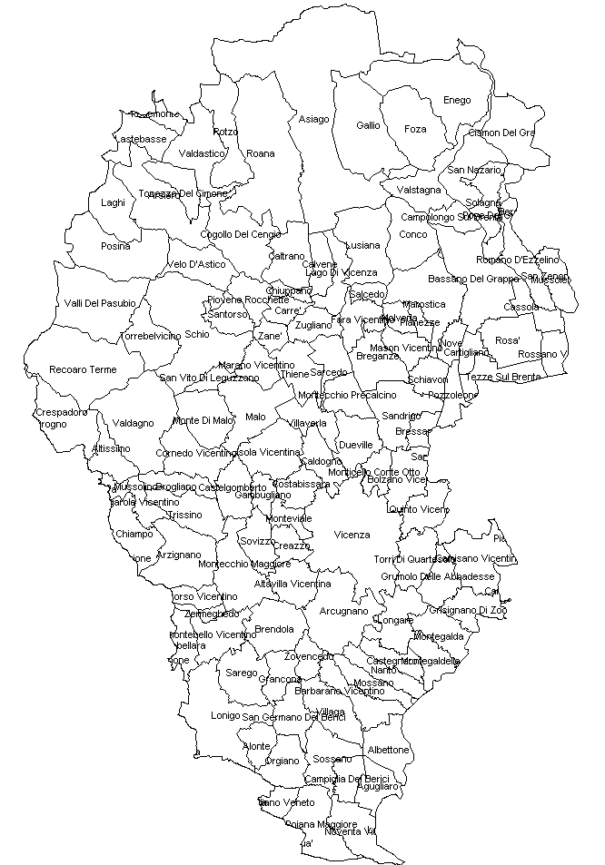
Provincia di Vicenza
Indagine presso i Comuni del territorio
Indagine in modalità CAWI (Computer Assisted Web Interviewing)
somministrata nei mesi di gennaio e febbraio 2019
Invito a partecipare diffuso tramite PEC del Presidente della Provincia agli indirizzi istituzionali dei 114 Comuni della Provincia
Al questionario hanno risposto complessivamente 58 Enti, consentendo di acquisire una fotografia generale delle principali dinamiche in atto a livello territoriale con particolare riferimento a:
attuale modello di governance degli acquisti da parte dei Comuni
assetto organizzativo e strategie di collaborazione in atto
professionalità e competenze dedicate
elementi di criticità riscontrati
Da tali basi sarà possibile valutare prospettive e direttrici di sviluppo della Stazione Unica Appaltante della Provincia di Vicenza

Slide 12
Provincia di Vicenza
Indagine presso i Comuni del territorio
Numero di gare bandite nel 2018 presso i Comuni della Prov. di Vicenza, per tipologia
Importo complessivo per le 1015 gare di beni e servizi:
€ 277.364.639
Importo complessivo per le 281 gare di lavori:
€ 26.749.703
Importo medio beni e servizi:
€ 943.642
Importo medio lavori:
€ 835.928
Variazione n. gare 2017/2018
Beni e servizi +4,5%
Lavori +22,17%

Slide 13
Provincia di Vicenza
Indagine presso i Comuni del territorio
Risorse dedicate alla funzione acquisti presso i Comuni, per qualifica e inquadramento
Numero medio dipendenti per Comune
7,4
Di cui:
0,3 dirigenti
2,2 funzionari
4,9 impiegati o altro
Quota di personale a tempo indeterminato
90%

Slide 14
Provincia di Vicenza
Indagine presso i Comuni del territorio
Gli aspetti giuridici sono di gran lunga la maggiore causa di preoccupazione per gli enti, li classificano come molto complessi nel 76% dei casi

Slide 15
Provincia di Vicenza
Indagine presso i Comuni del territorio
Tra gli enti che acquistano esclusivamente in autonomia (34%) spicca un elevato interesse ad acquisti in forma associata, che viene manifestato dalla quasi totalità degli enti.

Slide 16
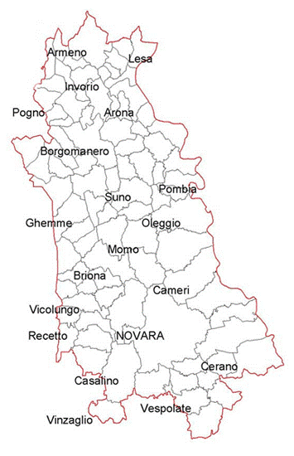
Provincia di Novara
Indagine presso i Comuni del territorio
Indagine in modalità CAWI (Computer Assisted Web Interviewing)
somministrata nei mesi di gennaio e febbraio 2019
Invito a partecipare diffuso tramite PEC del Presidente della Provincia agli indirizzi istituzionali dei 88 Comuni della Provincia
Al questionario hanno risposto complessivamente 21 Enti, consentendo di acquisire una fotografia generale delle principali dinamiche in atto a livello territoriale con particolare riferimento a:
attuale modello di governance degli acquisti da parte dei Comuni
assetto organizzativo e strategie di collaborazione in atto
professionalità e competenze dedicate
elementi di criticità riscontrati
Da tali basi sarà possibile valutare prospettive e direttrici di sviluppo della Stazione Unica Appaltante della Provincia di Novara

Slide 17
Provincia di Novara
Indagine presso i Comuni del territorio
Numero di gare bandite nel 2018 presso i Comuni della Prov. di Novara, per tipologia
Importo complessivo per le 33 gare di beni e servizi:
€ 1.796.777
Importo complessivo per le 22 gare di lavori:
€ 237.000
Importo medio beni e servizi:
€ 199.641
Importo medio lavori:
€ 39.500
Variazione n. gare 2017/2018
Beni e servizi +73%
Lavori +29%

Slide 18
Provincia di Novara
Indagine presso i Comuni del territorio
Risorse dedicate alla funzione acquisti presso i Comuni, per qualifica e inquadramento
Numero medio dipendenti per Comune
5
Di cui:
0,3 dirigenti
1,8 funzionari
2,9 impiegati o altro
Quota di personale a tempo indeterminato
87%

Slide 19
Provincia di Novara
Indagine presso i Comuni del territorio
La preoccupazione degli enti è spartita in maniera equilibrata tra gli aspetti giuridici, di responsabilità personale e riguardanti gli aspetti amministrativi.

Slide 20
Provincia di Novara
Indagine presso i Comuni del territorio
L’interesse ad adottare forme di acquisto in forma associata coinvolge la maggior parte (82%) degli enti che ad oggi acquista in autonomia.

Slide 21
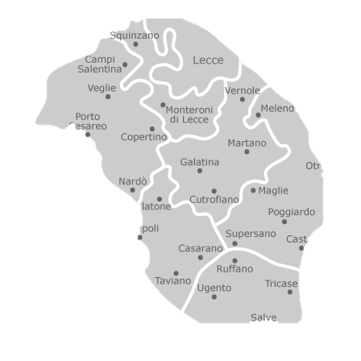
Provincia di LECCE
Indagine presso i Comuni del territorio
Indagine in modalità CAWI (Computer Assisted Web Interviewing)
somministrata nei mesi di gennaio e febbraio 2019
Invito a partecipare diffuso tramite PEC del Presidente della Provincia agli indirizzi istituzionali dei 96 Comuni della Provincia
Al questionario hanno risposto complessivamente 13 Enti, consentendo di acquisire una fotografia generale delle principali dinamiche in atto a livello territoriale con particolare riferimento a:
attuale modello di governance degli acquisti da parte dei Comuni
assetto organizzativo e strategie di collaborazione in atto
professionalità e competenze dedicate
elementi di criticità riscontrati
Da tali basi sarà possibile valutare prospettive e direttrici di sviluppo della Stazione Unica Appaltante della Provincia di Lecce

Slide 22
Provincia di LECCE
Indagine presso i Comuni del territorio
Numero di gare bandite nel 2018 presso i Comuni della Prov. di Lecce, per tipologia
Importo complessivo per le 33 gare di beni e servizi:
€ 790.000
Importo complessivo per le 22 gare di lavori:
€ 5.260.000
Importo medio beni e servizi:
€ 158.641
Importo medio lavori:
€ 1.052.000
Variazione n. gare 2017/2018
Beni e servizi +10%
Lavori +23%

Slide 23
Provincia di LECCE
Indagine presso i Comuni del territorio
Risorse dedicate alla funzione acquisti presso i Comuni, per qualifica e inquadramento
Numero medio dipendenti per Comune
6,2
Di cui:
1,8 dirigenti
1,1 funzionari
3,3 impiegati o altro
Quota di personale a tempo indeterminato
61%

Slide 24
Provincia di LECCE
Indagine presso i Comuni del territorio
Inserire commento esplicativo, incluse percentuali

Slide 25
Provincia di LECCE
Indagine presso i Comuni del territorio
L’interesse nell’adottare forme di acquisto in forma associata coinvolge la maggior parte (73%) degli enti che ad oggi acquista in autonomia.

Slide 26
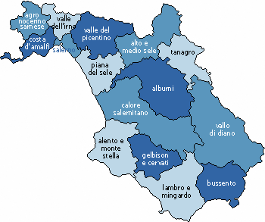
Provincia di SALERNO
Indagine presso i Comuni del territorio
Indagine in modalità CAWI (Computer Assisted Web Interviewing)
somministrata nei mesi di gennaio e febbraio 2019
Invito a partecipare diffuso tramite PEC del Presidente della Provincia agli indirizzi istituzionali dei 158 Comuni della Provincia
Al questionario hanno risposto complessivamente 6 Enti, consentendo di acquisire una fotografia generale delle principali dinamiche in atto a livello territoriale con particolare riferimento a:
attuale modello di governance degli acquisti da parte dei Comuni
assetto organizzativo e strategie di collaborazione in atto
professionalità e competenze dedicate
elementi di criticità riscontrati
Da tali basi sarà possibile valutare prospettive e direttrici di sviluppo della Stazione Unica Appaltante della Provincia di Salerno

Slide 27
Provincia di SALERNO
Indagine presso i Comuni del territorio
Numero di gare bandite nel 2018 presso i Comuni della Prov. di Salerno, per tipologia
Importo complessivo per le 62 gare di beni e servizi:
€ 2.044.400
Importo complessivo per le 21 gare di lavori:
€ 55.687.945
Importo medio beni e servizi:
€ 6.814.800
Importo medio lavori:
€ 18.565.981
Variazione n. gare 2017/2018
Beni e servizi +97%
Lavori +325%

Slide 28
Provincia di SALERNO
Indagine presso i Comuni del territorio
Risorse dedicate alla funzione acquisti presso i Comuni, per qualifica e inquadramento
Numero medio dipendenti per Comune
8
Di cui:
1 dirigenti
1,8 funzionari
5,2 impiegati o altro
Quota di personale a tempo indeterminato
66%

Slide 29
Provincia di SALERNO
Indagine presso i Comuni del territorio
Inserire commento esplicativo, incluse percentuali

Slide 30
Provincia di SALERNO
Indagine presso i Comuni del territorio
Inserire commento esplicativo, incluse percentuali

